Slide 1
KIỂM TRA BÀI CŨ
Viết sơ đồ quá trình quang hợp? Nêu ý nghĩa của quá trình quang hợp?
Sơ đồ quá trình quang hợp
Ánh sáng
NƯỚC + KHÍ CÁCBONIC TINH BỘT + KHÍ OXI
Chất diệp lục
Ý nghĩa Cung cấp khí oxi và thức ăn cho hầu hết các sinh vật trên trái đất.

Slide 2
Chương IX: VAI TRÒ CỦA THỰC VẬT
TIẾT 52 : CHỦ ĐỀ : VAI TRÒ CỦA THỰC VẬT

Slide 3
A. THỰC VẬT GÓP PHẦN ĐIỀU HÒA KHÍ HẬU
1. Nhờ đâu hàm lượng khí cacbonic và oxi trong không khí được ổn định: Tự nghiên cứu
2. Thực vật giúp điều hòa khí hậu
A
B

Slide 4
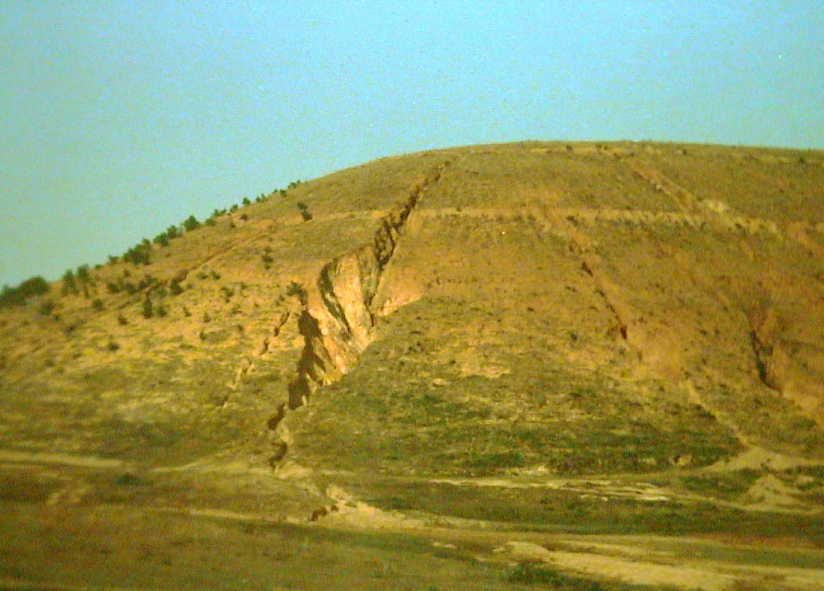
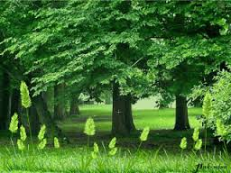
Ngoài chỗ trống
Nơi có rừng
Các yếu tố khí hậu
Ngoài chỗ trống (A)
Dưới tán cây rừng
Ánh sáng
Nắng nhiều, gay gắt
Ánh sáng yếu
Nhiệt độ
Nóng
Mát
Độ ẩm
Khô
Ẩm
Gió
Mạnh
Yếu

Slide 5
Các yếu tố khí hậu | Ngoài chỗ trống | Giải thích | Trong rừng | Giải thích
Ánh sáng | Nắng nhiều, gay gắt |  | Ánh sáng yếu
Nhiệt độ | Nóng
 |  |  | Mát
Độ ẩm | Khô |  | Ẩm
 |  |  | Yếu
Gió | Mạnh
Tán lá cản bớt ánh sáng
Không có cây xanh
Lá cây thoát hơi nước và cản gió
Không có cây xanh
Lượng mưa | ít |  | Nhiều
Không có cây xanh
Tán lá cản bớt ánh sáng và tốc độ gió

Slide 6
A. THỰC VẬT GÓP PHẦN ĐIỀU HÒA KHÍ HẬU
1. Nhờ đâu hàm lượng khí cacbonic và oxi trong không khí được ổn định:
2. Thực vật giúp điều hòa khí hậu
Nhờ tác dụng cản bớt ánh sáng và tốc độ gió thực vật có vai trò giúp điều hoà khí hậu, tăng lượng mưa của khu vực
3.Thực vật làm giảm ô nhiễm môi trường
A
B

Slide 7
1. Nguyên nhân dẫn đến ô nhiễm môi trường?
Suy nghĩ vận dụng kiến thức và trả lời câu hỏi
2.Môi trường ô nhiễm gây ra những bệnh gì con người?
3. Các biện pháp hạn chế ô nhiễm môi trường không khí?
4. Các loài cây đặc biệt trồng trong nhà để giảm ô nhiễm môi trường

Slide 8
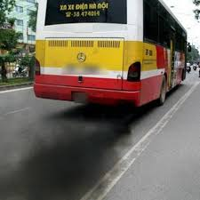
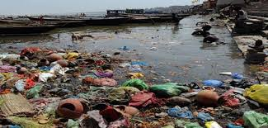
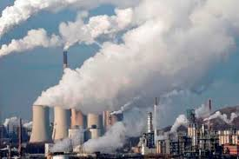
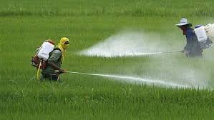
Nguyên nhân dẫn đến ô nhiễm môi trường
Phương tiện giao thông
Xả rác bừa bãi
Khí thải từ các nhà máy
Thuốc trừ sâu hóa học

Slide 9
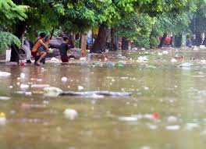
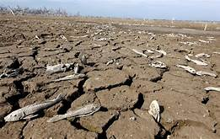
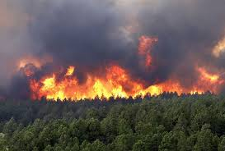
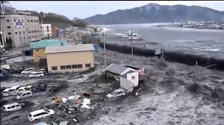
Nguyên nhân dẫn đến ô nhiễm môi trường
Lũ lụt
Hạn hán
Cháy rừng
Sóng thần

Slide 10
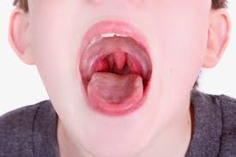
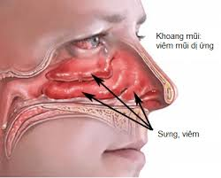
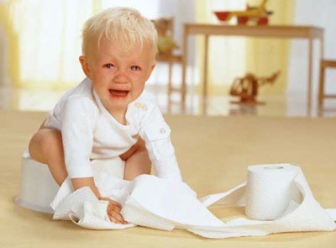
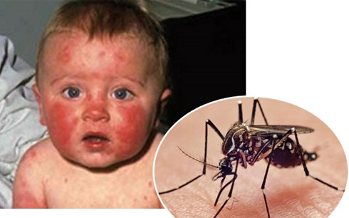
Những bệnh liên quan đến ô nhiễm môi trường
Bệnh viêm họng
Bệnh viêm mũi dị ứng
Bệnh tiêu chảy
Bệnh zika

Slide 11
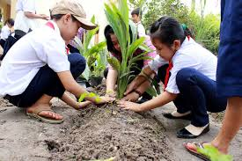
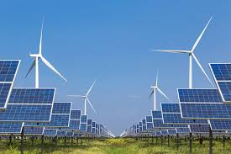
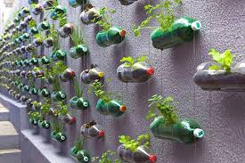
Biện pháp giảm ô nhiễm môi trường
Trồng cây
Sử dụng năng lượng sạch
Tái chế
Tuyên truyền và giáo dục

Slide 12
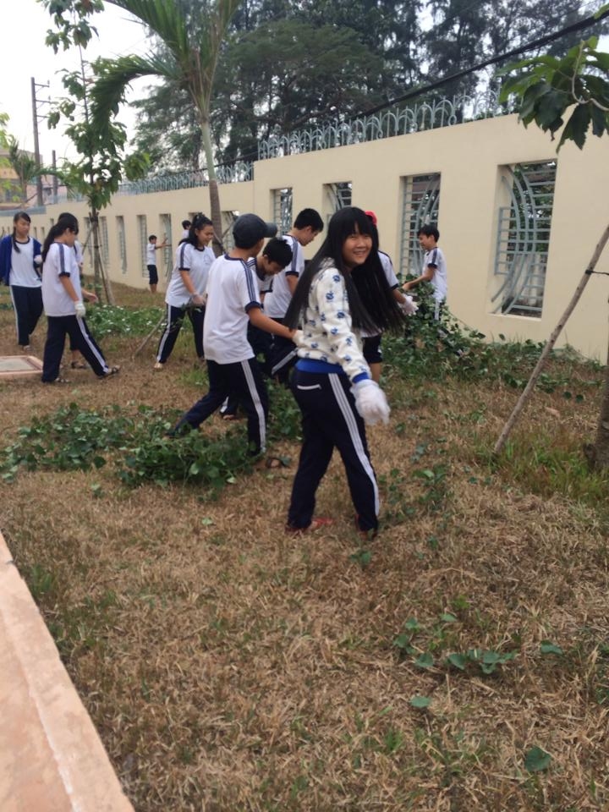
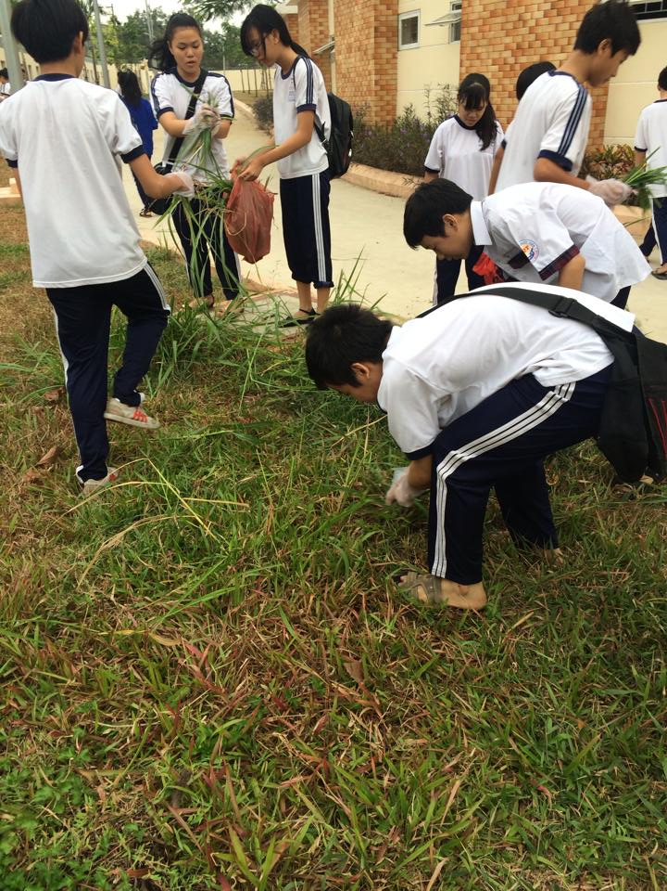
Ngày chủ nhật xanh

Slide 13
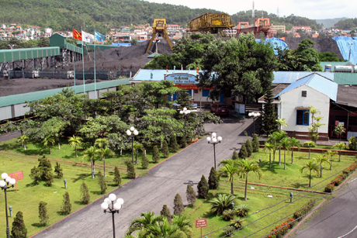
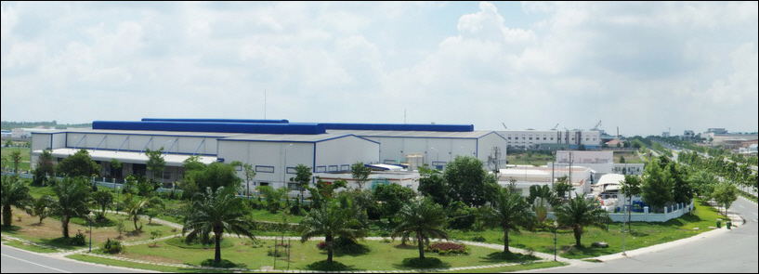
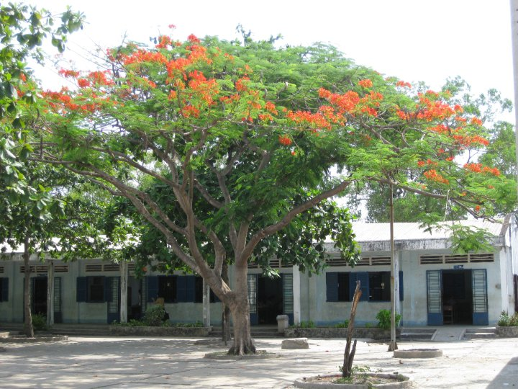
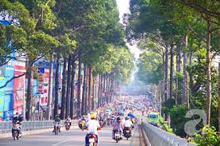
Tại sao phải trồng cây xanh quanh khu vực nhà máy, trường học, hai bên đường….?
Lá cây ngăn bụi và lấy CO₂ giúp không khí trong sạch
Lá cây thoát hơi nới giúp giảm nhiệt độ xung quanh

Slide 14
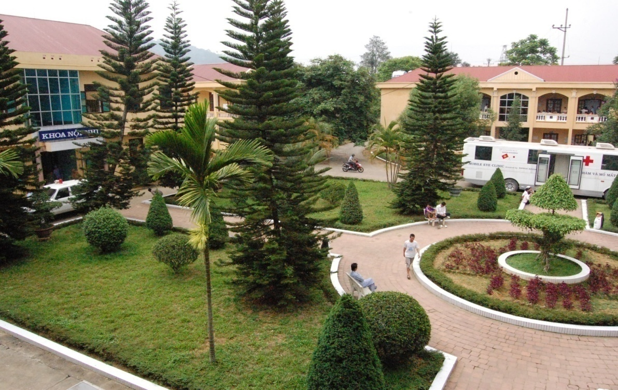
Tại sao người ta thường trồng thông, bạch đàn… trong bệnh viện
Vì thông và bạch đàn có thể tiết ra chất tiêu diệt 1 số vi khuẩn gây bệnh

Slide 15
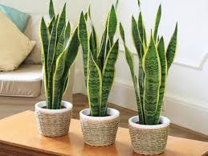
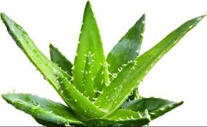
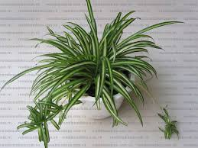
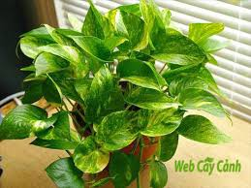
Cây trồng trong nhà có tác dụng giảm ô nhiễm môi trường
Cây lưỡi hổ
Cây nha đam
Cây mẫu tử
Cây trầu bà

Slide 16
A. THỰC VẬT GÓP PHẦN ĐIỀU HÒA KHÍ HẬU
1. Nhờ đâu hàm lượng khí cacbonic và oxi trong không khí được ổn định:
2. Thực vật giúp điều hòa khí hậu
3.Thực vật làm giảm ô nhiễm môi trường
Lá cây có tác dụng ngăn bụi, diệt một số vi khuẩn gây bệnh, tán lá cây có tác dụng giảm nhiệt độ môi trường
A
B

Slide 17
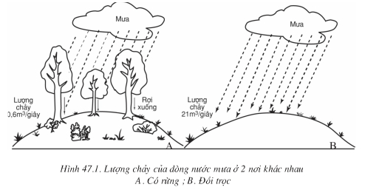
B. THỰC VẬT BẢO VỆ ĐẤT VÀ NGUỒN NƯỚC
1. Thực vật giúp giữ đất, chống xói mòn
Phân biệt | Khu vực A | Khu vực B
Lượng chảy
Vì sao lượng chảy lại khác nhau
Hiện tượng xảy ra đối với đất
Giải thích

Slide 18
B.THỰC VẬT BẢO VỆ ĐẤT VÀ NGUỒN NƯỚC
Phân biệt | Khu vực A | Khu vực B
Lượng chảy | Yếu (0,6m3/giây) | Mạnh (21m3/giây)
Vì sao lượng chảy lại khác nhau | - Có cây nên tán lá, thân cây đã cản một phần lớn lượng nước mưa rơi trực tiếp xuống đất | - Không có cây nước mưa xối thẳng xuống đất
Hiện tượng xảy ra đối với đất | Không xói mòn | Xói mòn
Giải thích | + Vì có cây (rừng) nên tán lá, thân đã giữ lại, cản một phần lớn lượng nước mưa rơi trực tiếp xuống đất; một phần nước mưa sẽ chảy xuống theo tán lá và thân cây, chứ không xối thẳng xuống đất | Không có cây cản bớt tốc độ rơi của nước mưa
1. Thực vật giúp giữ đất, chống xói mòn
Vậy, nhờ đâu mà thực vật giúp giữ đất, chống xói mòn?

Slide 19
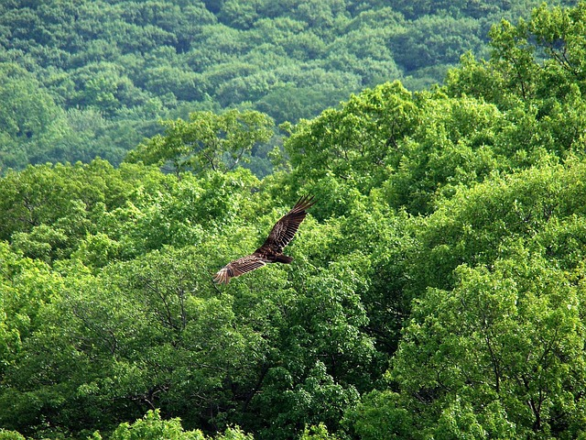
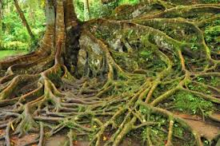
B.THỰC VẬT BẢO VỆ ĐẤT VÀ NGUỒN NƯỚC
1. Thực vật giúp giữ đất, chống xói mòn
Vậy, nhờ đâu mà thực vật giúp giữ đất, chống xói mòn?
Thực vật, đặc biệt là thực vật rừng, nhờ có hệ rễ giữ đất, tán cây cản bớt sức chảy do mưa lớn gây ra, nên có vai trò quan trọng trong việc giữ đất, chống xói mòn.

Slide 20
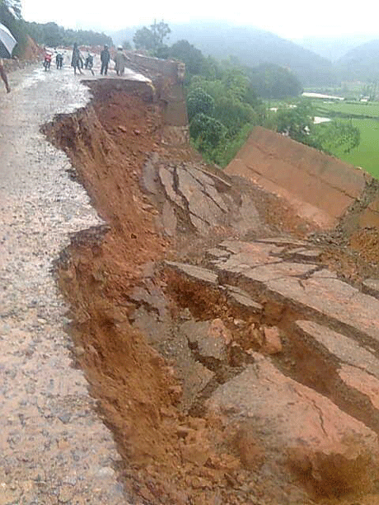
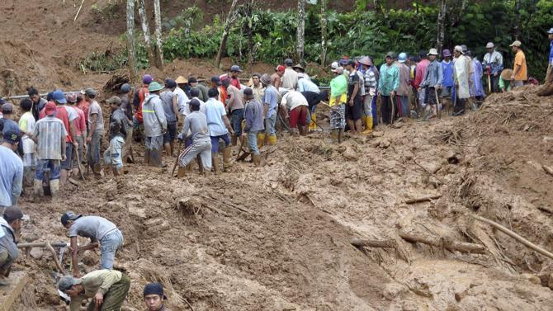
B.THỰC VẬT BẢO VỆ ĐẤT VÀ NGUỒN NƯỚC
Em có biết
Ở nước ta, mỗi năm 1 ha đất trống (không có rừng) bị trôi mất 173 tấn đất mặt, trong khi đó nếu có rừng che phủ thì mất 1 tấn đất.
Hồ Thác Bà hằng năm nhận khoảng 2,7 triệu tấn chất lắng đọng do rừng đầu nguồn bị phá làm xói mòn trôi xuống.

Slide 21
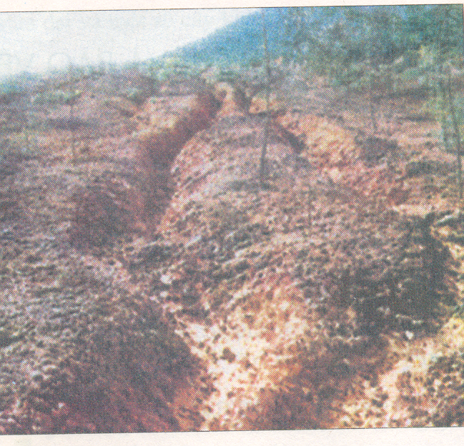
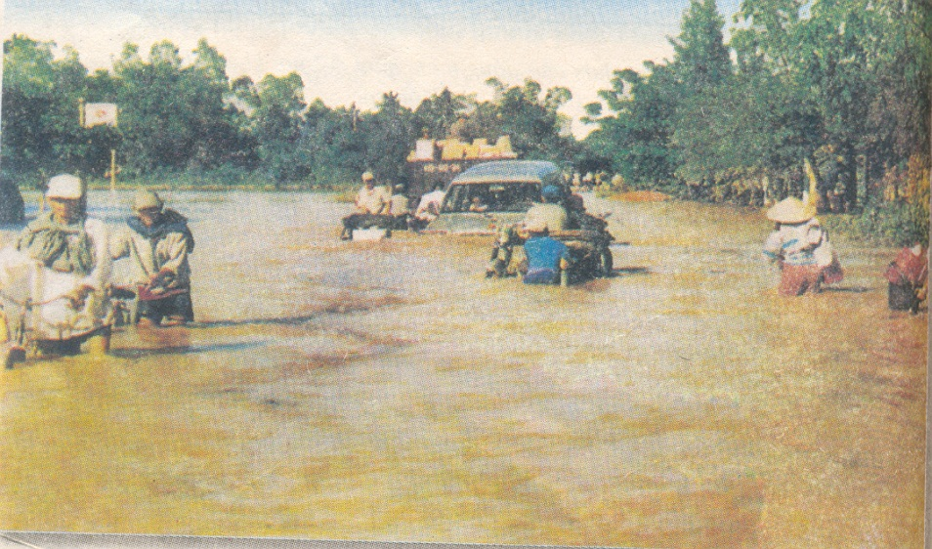
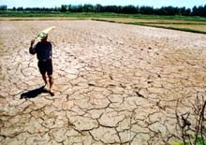
B.THỰC VẬT BẢO VỆ ĐẤT VÀ NGUỒN NƯỚC
1. Thực vật giúp giữ đất, chống xói mòn
Thực vật, đặc biệt là thực vật rừng, nhờ có hệ rễ giữ đất, tán cây cản bớt sức chảy do mưa lớn gây ra, nên có vai trò quan trọng trong việc giữ đất, chống xói mòn.
2.Thực vật góp phần hạn chế ngập lụt, hạn hán:
Sau khi có mưa lớn, đất ở đồi trọc bị xói mòn, hãy cho biết điều gì sẽ xảy ra tiếp theo đó?

Slide 22
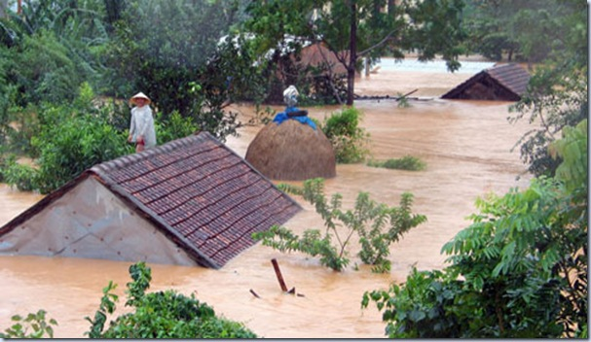
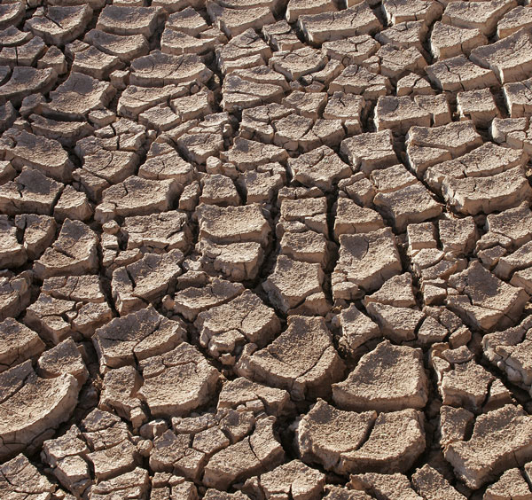
B.THỰC VẬT BẢO VỆ ĐẤT VÀ NGUỒN NƯỚC
Ngập lụt
Mưa lớn kéo dài
Đồi trọc (không có rừng)
Mưa lớn
Đất bị xói mòn
Nắng nóng kéo dài
Hạn hán

Slide 23
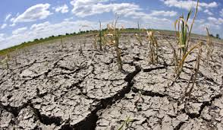
BÀI 47 Tiết 60
Tuần: 30
THỰC VẬT BẢO VỆ ĐẤT VÀ NGUỒN NƯỚC
1/Kể tên một số địa phương bị ngập lụt và hạn hán ở Việt Nam?
2/Tại sao có hiện tượng ngập lụt và hạn hán ở nhiều nơi ?
1. Thực vật giúp giữ đất, chống xói mòn
Thực vật, đặc biệt là thực vật rừng, nhờ có hệ rễ giữ đất, tán cây cản bớt sức chảy do mưa lớn gây ra, nên có vai trò quan trọng trong việc giữ đất, chống xói mòn.
2.Thực vật góp phần hạn chế ngập lụt, hạn hán:

Slide 24
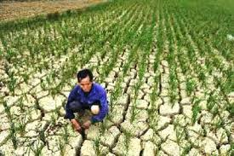
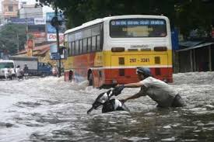
B.THỰC VẬT BẢO VỆ ĐẤT VÀ NGUỒN NƯỚC
Ngập lụt tại Thừa Thiên Huế
Hạn hán ở ĐắcLắc
Ngập lụt tại Quảng Nam
Ngập lụt tại ĐB sông Cửu Long

Slide 25
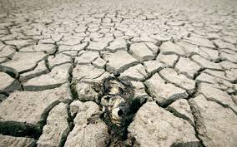
B.THỰC VẬT BẢO VỆ ĐẤT VÀ NGUỒN NƯỚC
1. Thực vật giúp giữ đất, chống xói mòn
Thực vật, đặc biệt là thực vật rừng, nhờ có hệ rễ giữ đất, tán cây cản bớt sức chảy do mưa lớn gây ra, nên có vai trò quan trọng trong việc giữ đất, chống xói mòn.
2.Thực vật góp phần hạn chế ngập lụt, hạn hán:
- Thực vật, nhất là thực vật rừng, đã góp phần hạn chế lũ lụt, hạn hán.
3.Thực vật góp phần bảo vệ nguồn nước ngầm:

Slide 26
B.THỰC VẬT BẢO VỆ ĐẤT VÀ NGUỒN NƯỚC
1. Thực vật giúp giữ đất, chống xói mòn
Mưa
- Vậy, thực vật có vai trò gì đối với nguồn nước?
Thực vật, đặc biệt là thực vật rừng, nhờ có hệ rễ giữ đất, tán cây cản bớt sức chảy do mưa lớn gây ra, nên có vai trò quan trọng trong việc giữ đất, chống xói mòn.
2.Thực vật góp phần hạn chế ngập lụt, hạn hán:
Lượng chảy 0,6m³/giây
Rơi xuống
- Thực vật, nhất là thực vật rừng, đã góp phần hạn chế lũ lụt, hạn hán.
A
3.Thực vật góp phần bảo vệ nguồn nước ngầm:
Thấm xuống đất
Sông suối…
Dòng chảy ngầm
- Thực vật góp phần bảo vệ nguồn nước ngầm.
Dòng chảy
ngầm
Mưa
Thấm xuống đất

Slide 27
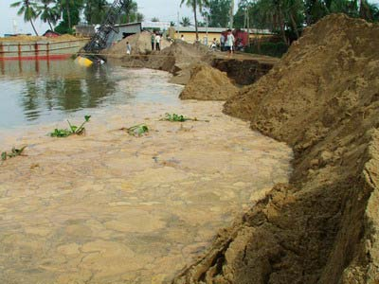
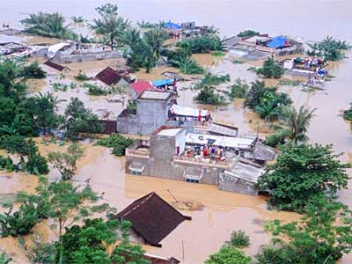
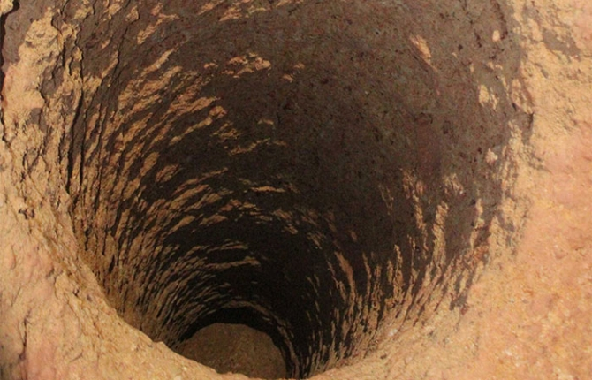
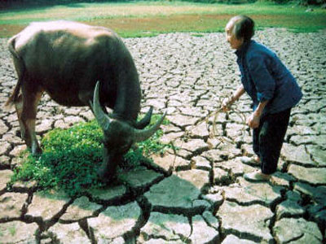
B.THỰC VẬT BẢO VỆ ĐẤT VÀ NGUỒN NƯỚC
Em cần làm gì để góp phần hạn chế những thiên tai xảy ra?

Slide 28
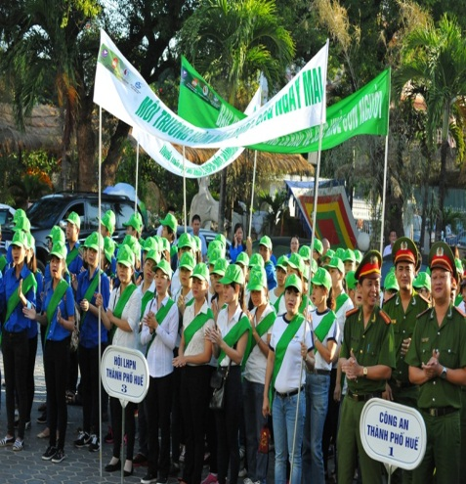
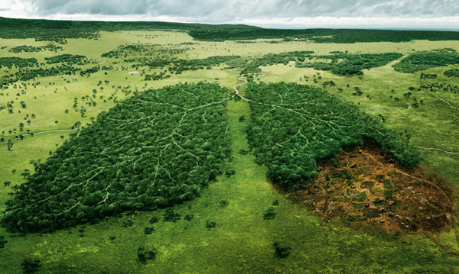
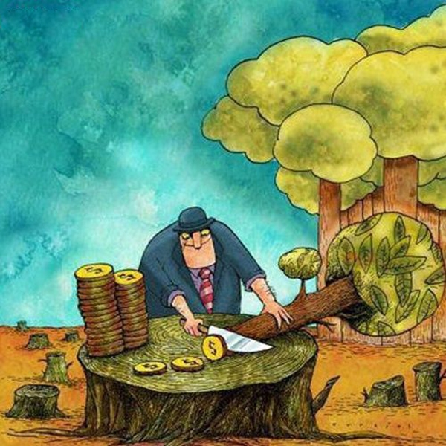
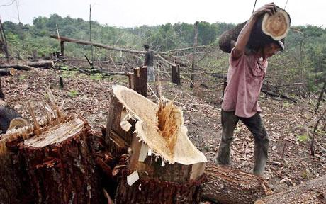
B.THỰC VẬT BẢO VỆ ĐẤT VÀ NGUỒN NƯỚC

Slide 29
B.THỰC VẬT BẢO VỆ ĐẤT VÀ NGUỒN NƯỚC
+ Bảo vệ rừng hiện có, khôi phục rừng và trồng mới diện tích rừng đã bị tàn phá…

Slide 31
BÀI TẬP
2/ Cây xanh có tác dụng điều hoà khí hậu tăng lượng mưa của khu vực là do đâu?
a) Sự hô hấp của cây xanh
b) Tán cây cản bớt ánh sáng mặt trời, tốc độ gió, tăng độ ẩm
c) Lá cây xanh chế tạo tinh bột
d) Tán cây ngăn bụi

Slide 32
BÀI TẬP
3/ Vì sao không khí nơi có cây xanh trong lành hơn nơi không có cây xanh ?
a) Cây xanh hấp thụ khí cacbonnic do con người và các sinh vật khác thải ra
b) Cây xanh nhả ra khí ôxi cần thiết cho sự sống của con người và các sinh vật khác.
c) Tán cây có tác dụng ngăn bụi.
d) Cả a ,b và c

Slide 33
BÀI TẬP
4/ Tại sao người ta nói “ Rừng cây như lá phổi xanh” của con người?
a) Vì cây xanh quang hợp hút vào khí CO₂, nhả khí O₂ vào không khí giúp con người hô hấp.
b) Vì cây xanh hô hấp hút vào khí O₂ , nhả khí CO₂ vào không khí.
c) Vì cây xanh làm tăng lượng mưa
d) Vì cây xanh có rễ giữ đất

Slide 34
CỦNG CỐ
1. Ở vùng bờ biển người ta phải trồng rừng phía ngoài đê để:
a. Tránh xói lở đất
b. Tránh nắng
c. Lấy củi
d. Lấy bóng râm

Slide 35
CỦNG CỐ
2. Đối với đất trên đồi trọc, khi mưa lớn có hiện tượng:
a. Sụt lở
b. Xói mòn
c. Cây trồng phát triển
d. Bồi đắp

Slide 36
- Hoïc baøi, traû lôøi caùc caâu hoûi trong SGK vaøo vôû baøi taäp
- Ñoïc phaàn “em coù bieát?”
- Tìm hiểu trước bài “Vai trò của thực vật đối với đời sống con người ”

Slide 37
Chaân thaønh caùm ôn quí thaày coâ v a cac em!

